Slide 1
辐射抗扰度测试
赵征

Slide 2
辐射抗扰度测试
建立一个通用的规范来评估射频电磁场辐射对电气、电子设备性能的影响

Slide 3
采用标准
基础标准
欧标：IEC 61000-4-3 2002-09
Radiated, radio-frequency electromagnetic field immunity test
适用于电气、电子设备的电磁场辐射抗扰度试验，它规定了试验等级和必要的试验程序
国标：GB/T 17626.3-1998 idt IEC 61000-4-3:1995
射频电磁场辐射抗扰度试验

Slide 4
各部门根据具体的系统或设备在基础标准中规定的试验等级中选择合适的试验等级。
ETSI EN 301 489系列
欧洲针对无线设备电磁兼容性能的相关标准 301489-7
中国YD 1032-2000
900/1800MHz TDMA数字蜂窝移动通信设备电磁兼容性限值和测量方法

Slide 5
试验等级
通用等级
频率范围80MHz-1000MHz（我国目前只采用该范围）
用于数字电话射频辐射保护的测试场强
频率范围 800MHz-960MHz,1.4GHz-2.0GHz

Slide 6
表1 试验等级
等级 | 试验场强 V/m
1 | 1
2 | 3
3 | 10
× | 特定
注：×是一个开放等级

Slide 7
表2 试验等级
等级 | 试验场强 V/m
1 | 1
2 | 3
3 | 10
4 | 30
× | 特定
注：×是一个开放等级

Slide 8
测试设备
电波暗室 （10米法半电波暗室）
射频信号源（SMY 02）
功率放大器（250W1000 50S1G4A）
发射天线 （HL562）
场强探头 （FP4036）

Slide 9
场均匀性的校准
目的是保证被测设备周围场的均匀性以确保测试结果的有效性

Slide 10
校准设置
测试地点：半电波暗室
测试频率：30 MHz to 1000MHz ，1400MHz to 2000MHz
1 % 频率步进
天线高度： 距地面1.50m
测试距离：3米
双锥天线：均匀域中心与双锥的中心
对数周期：均匀域中心与天线的尖端
喇叭天线：均匀域中心与天线的前表面

Slide 11
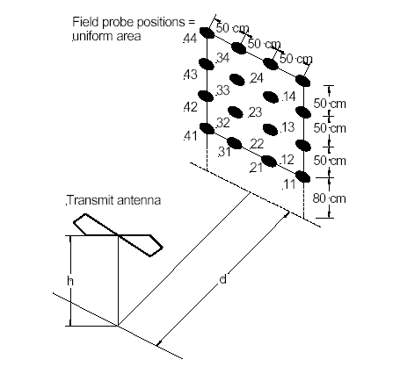
均匀域的定义

Slide 12
判定准则
在规定的区域内75%的表面上场的标称值的-0dB——+6dB范围内，即认为该场是均匀的

Slide 13
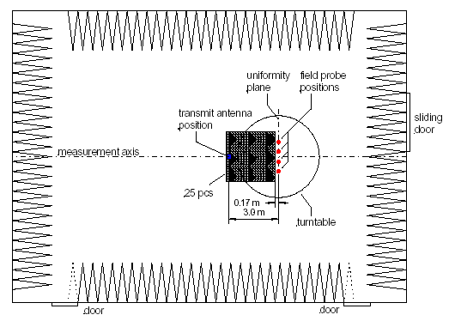

Slide 14
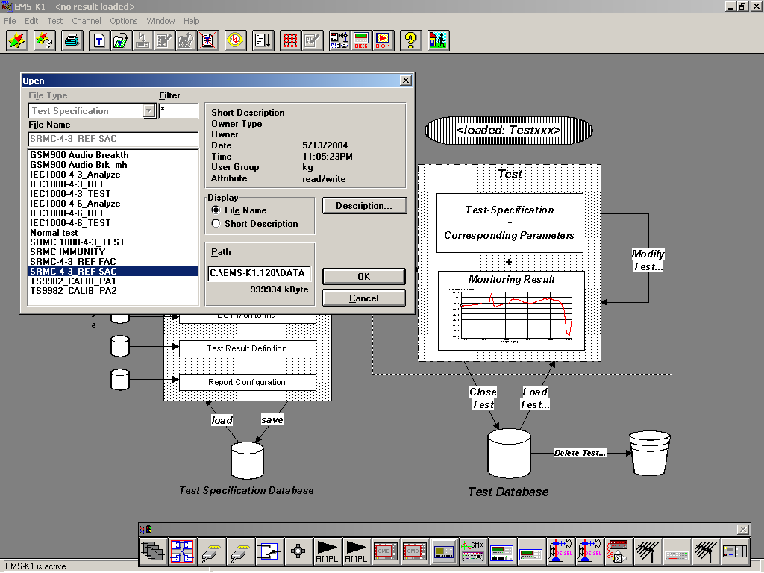

Slide 15
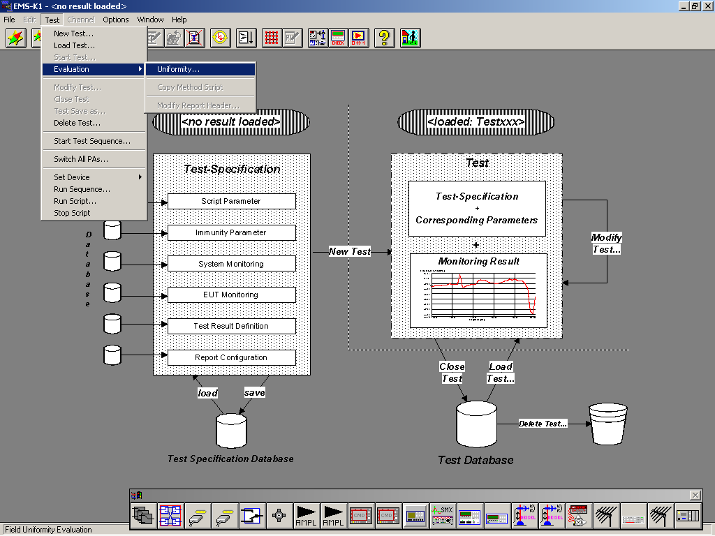

Slide 16
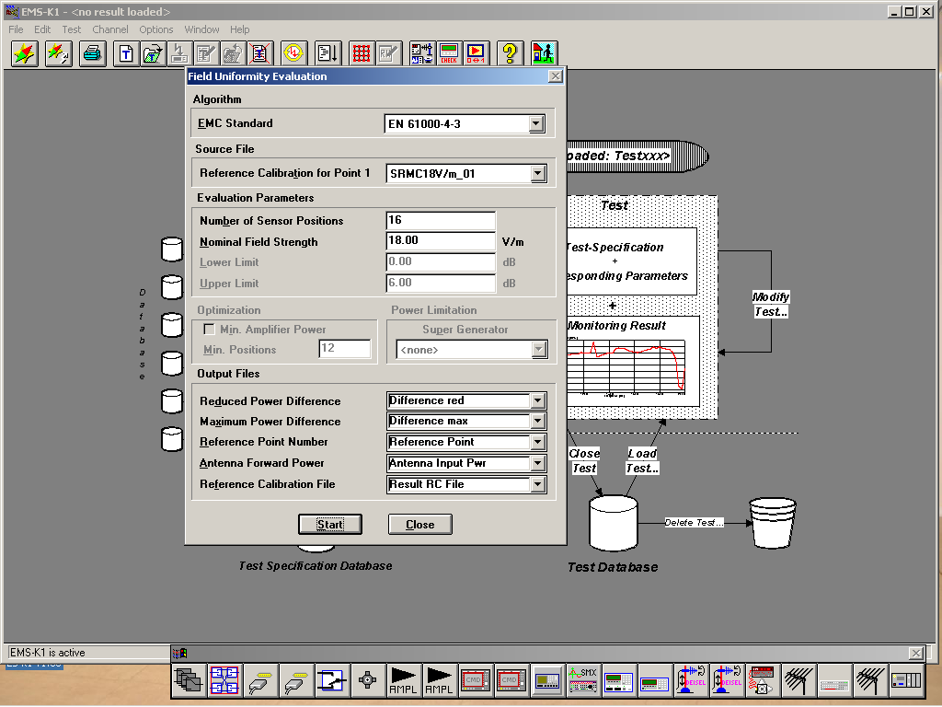

Slide 17
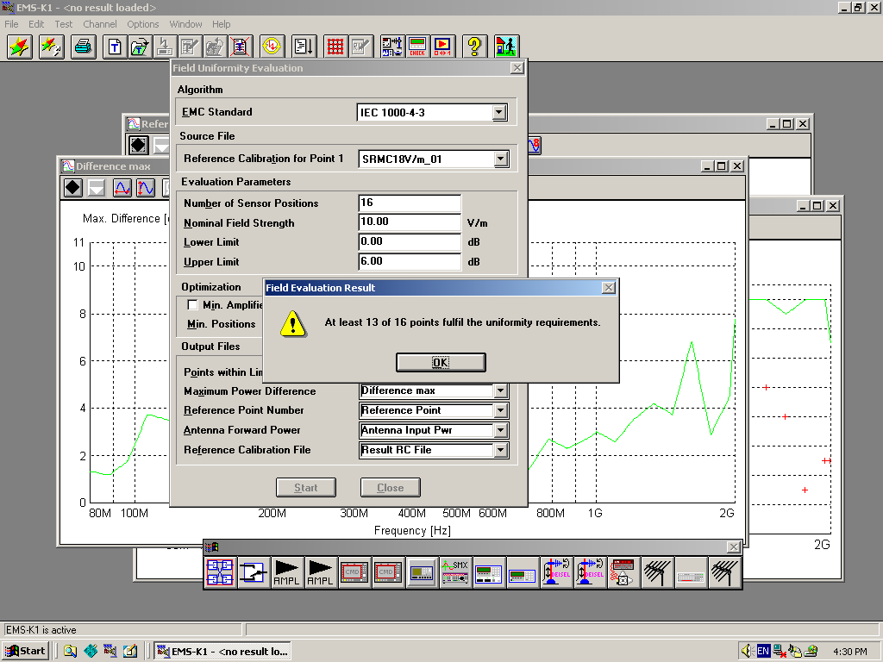

Slide 18
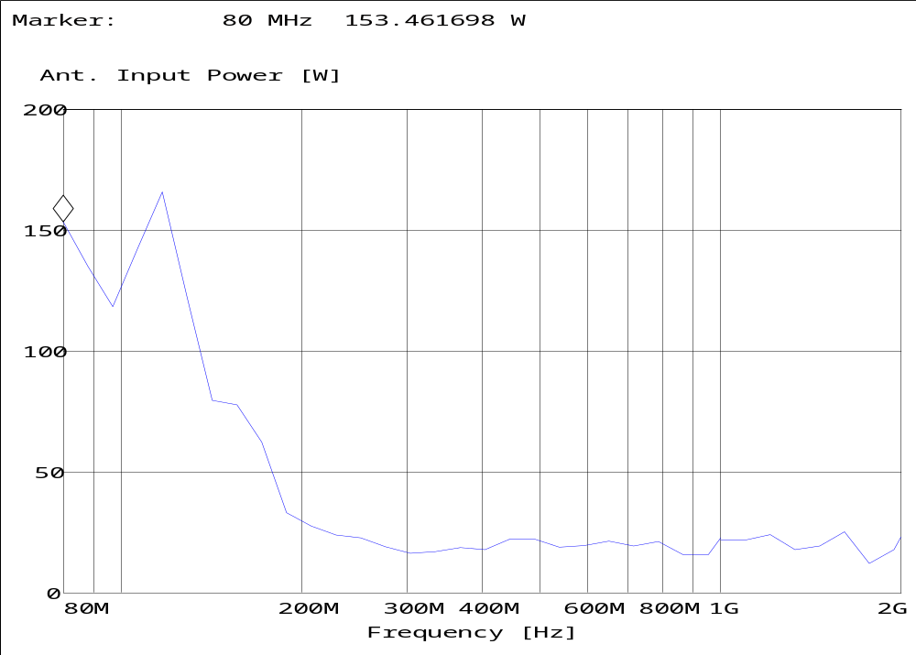

Slide 19
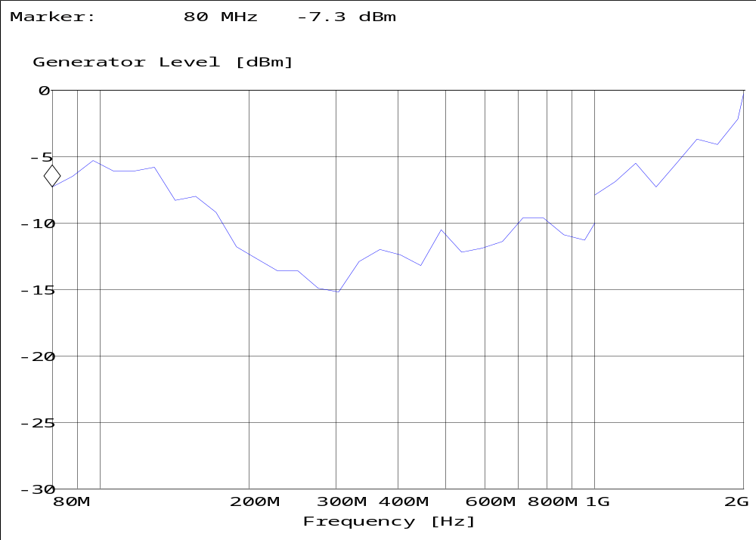

Slide 20
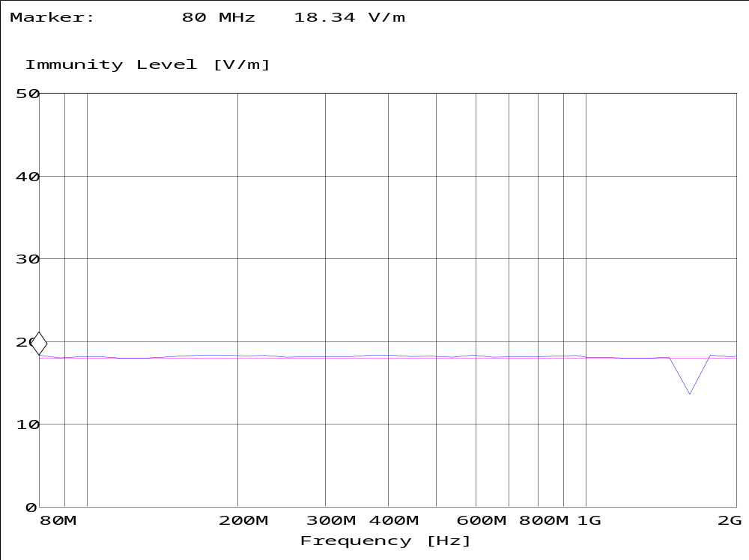

Slide 21
校准中需要注意的问题
校准场强：根据标准新版的规定，为了保证功放不饱和，要求校准中信号（不调制）场强为实际测试信号（80%AM）场强的1.8倍，即18V/m。

Slide 22
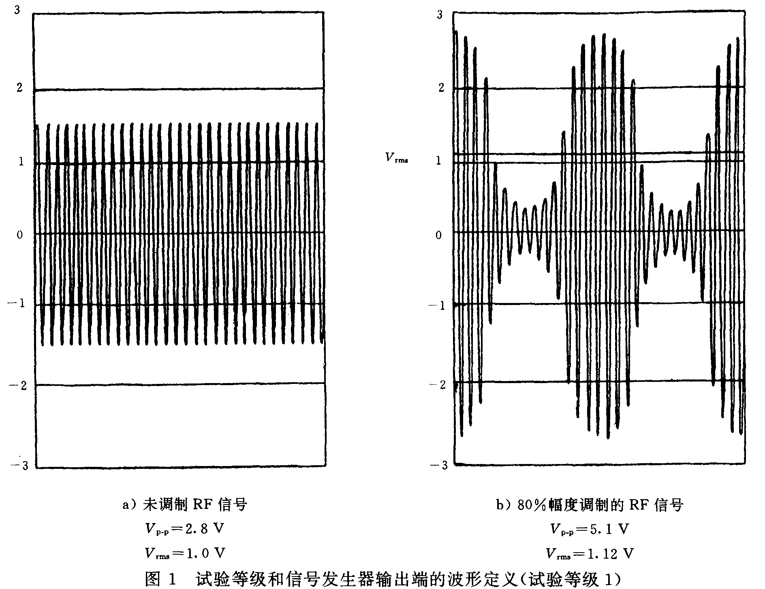

Slide 23
辐射抗扰度测试
发射（Emission)测试与产品相联系。
抗扰度（Immunity) 与现象相联系，辐射抗扰度测试属于连续现象的抗扰度。而静电放电、浪涌属于瞬态现象的抗扰度

Slide 24
测试设置
频率范围：
80MHz-1000MHz; 800-960MHz,1.4GHz-2.0GHz
测试等级：
3V/m; 10V/m
驻留时间：
不小于设备的反应时间，一般情况下不小于0.5ms

Slide 25
布线
电缆暴露在电磁场中1米距离。
在被测物表面之间的线缆应该如下所述布置
- 使用生产商标明的线缆合转接头类型。
- 如果生产商的规范要求线缆长度小于或这等于3m，那么应该使用标明的长度；线缆应被捆扎成1m长度的线束。
- 如果标明的长度超过3m，那么电磁场内的部分应该长度为1m,其余超常部分应该用铁氧体环或者去耦装置去耦。
电缆应该平行电磁场方向放置，以最小化抗扰度能力。

Slide 26
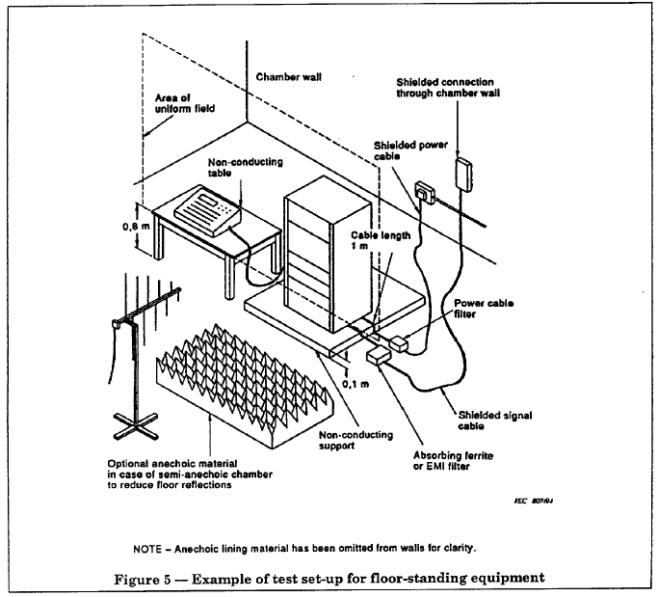

Slide 27
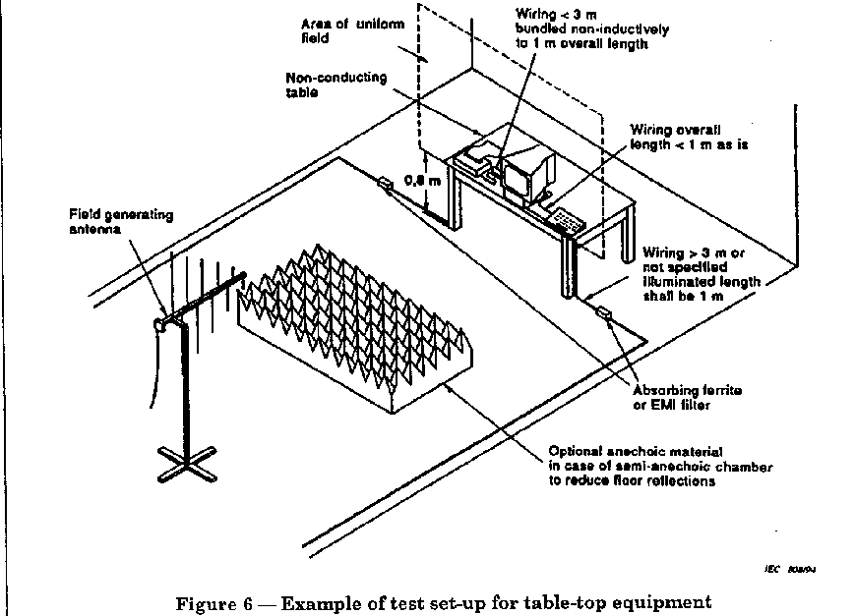

Slide 28
性能判据
抗扰度测试不同产品有不同的判断准则，大多数情况下没有统一的标准，一般情况下按照生产厂商自己声明的等级和降级要求进行测试
对于通信产品有较为明确的要求，如欧洲标准 ETSI 301 489-7对手机有明确的要求。

Slide 29
性能判据
试验时，应建立并保持通信链路
试验期间，EUT下行链路的接收质量不超过3
当通过一个CF为1kHz，BW为200Hz的音频BPF时，EUT的上行和下行语音输出电平应至少比记录的参考电平低35dB
试验后，EUT正常工作，没有用户控制功能的丧失或存储数据的丢失，且保持通信链路。

Slide 30
Audio Breakthrough的校准
分别找出上行和下行链路的参考电平

Slide 31
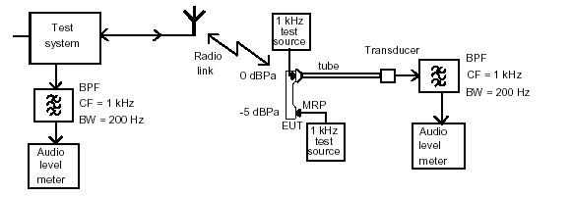
注意：上行链路校准时，被测设备在图中位置，下行链路校准时，被测设备 的位置被标准音频源取代

Slide 32
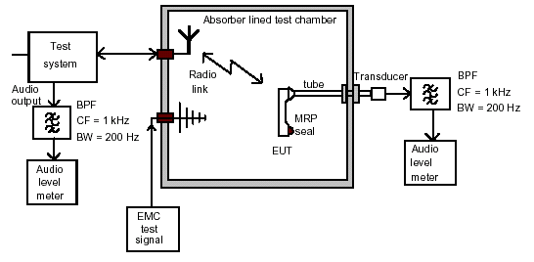
测试布置图

Slide 33
免测频段
在ETSI 301 489-1中规定免测频段适用于工作频率在2GHz以下的无线设备或者是工作频率在2GHz以上，但射频频段延伸到2GHz以下无线设备。
不同的无线设备的免测频段规定不同。
GSM移动台的免测频段
接收机：免测频段的低端频率是接收段的低端率减去6％；高端频率为接收段的高端频率加上5％
发射机：以工作频率为中心的三倍信道带宽之内
在此之内不进行辐射抗扰度测试

Slide 34
收信机和收发信机的窄带响应
因为测试频率范围给定，而且步进给定，所以干扰频率的频点是给定的，如果在该频率上不符合要求。测试频率必须增加或减少相应解调器前中频滤波器的6dB带宽的两倍，来重复辐射抗扰度测试，如果符合要求，就认为是窄带响应，可以忽略。

Slide 35
GSM移动台的偏移频率为400Hz和500Hz。监视的参数为接收质量

Slide 36
功放的选择
根据需要测试的等级来推算功放的数量级
P/4πR²=E²/η
P----输出功率
R-----测试距离
E-----电场强度
η----空间阻抗（377欧）

